Slide 1
PvKO
Transformatiekracht van IoT
Mike Broens – Facilicom / Trigion / Axxicom AirportCaddy

Slide 2
Notes:
Als groep zijn wij continu bezig met innovatie, alles wat wij doen draait om mensen en wij kijken hoe techniek hierbij kan bij dragen.
Zelf ASC, wij bieden het platform voor Axxicom AiportCaddy

Slide 3
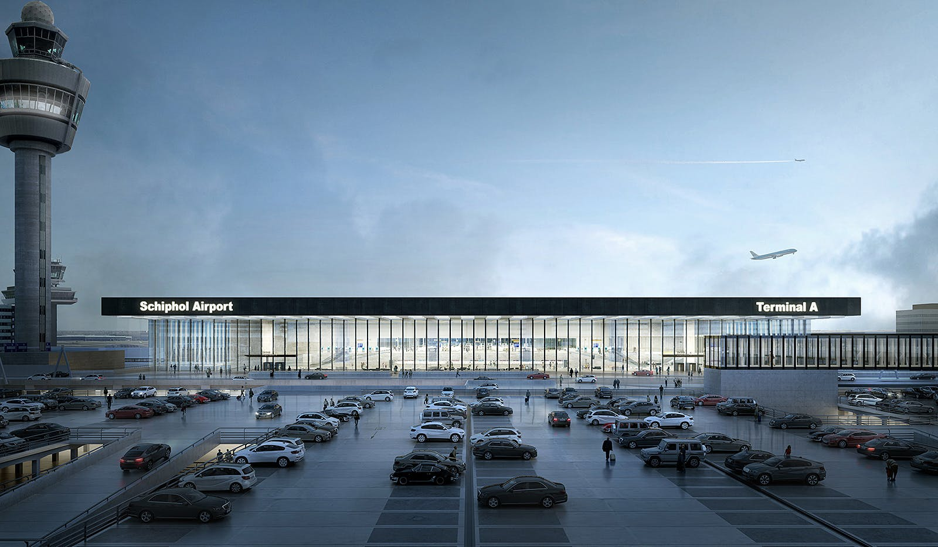
Blijvende focus op operationele maatregelen en passagiersbeleving
Notes:
De klant
Presentatie half jaar cijfers
Operational excelense
Passagiersbeleving
Always on time

Slide 5
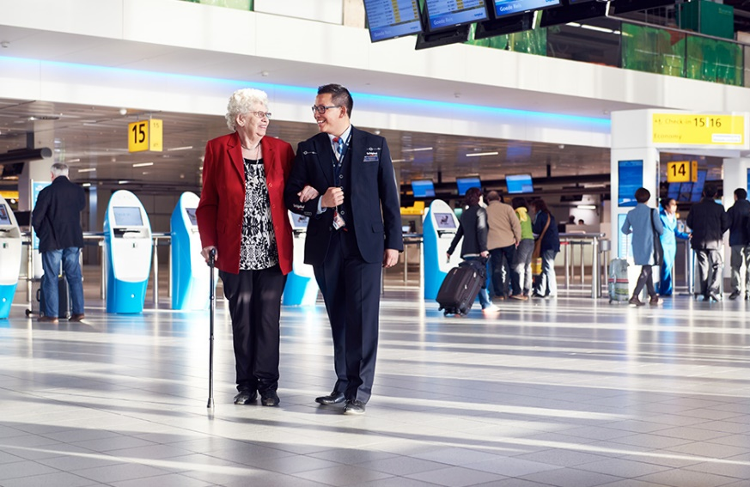
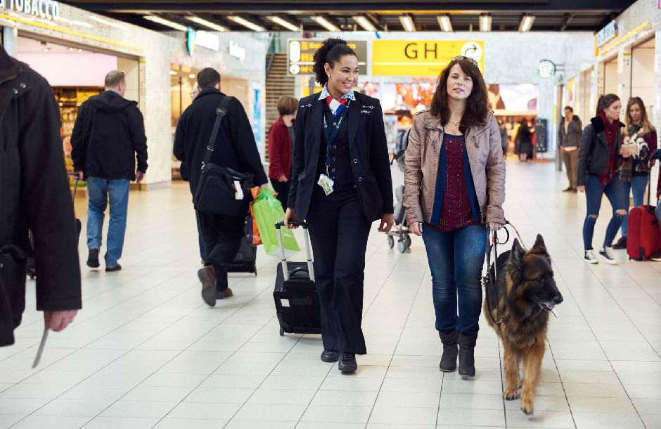
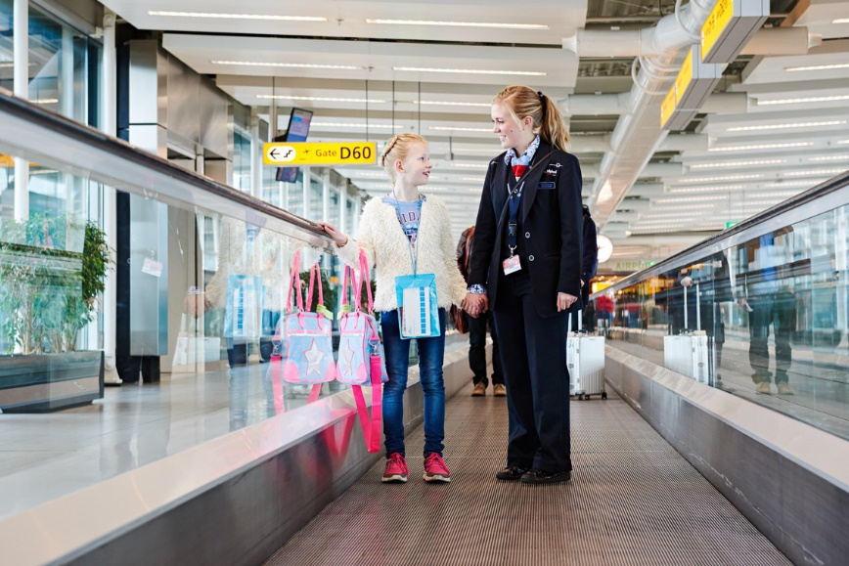
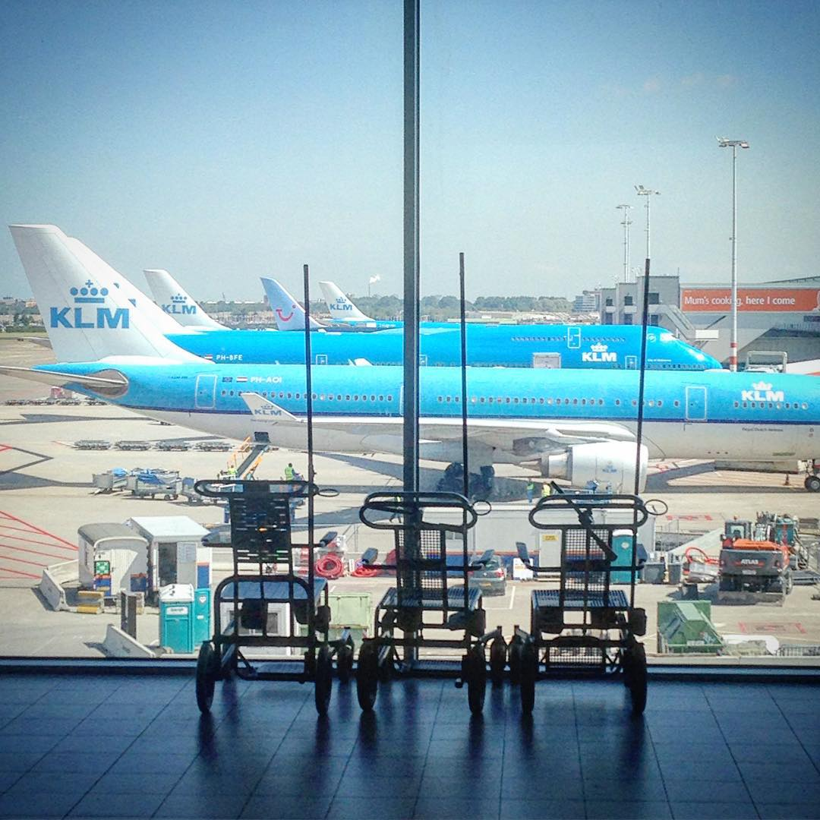
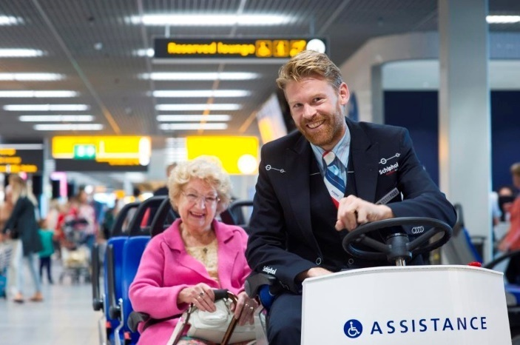
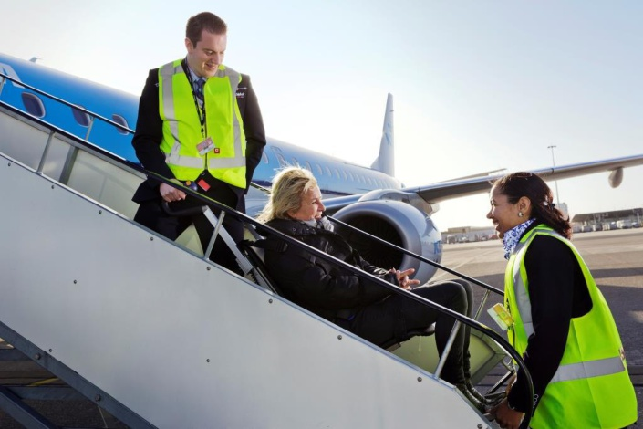
Wie is de klant?

Slide 6
Facts and figures
450.000 PRM per jaar
Pieken van 2.200 PRM per dag
>350 staff in de ochtend op de werkvloer
Werkgelegenheid voor 1.500 man
450 rolstoelen
80 caddies
9 ambuliften
12 rolstoelbussen
Notes:
4 processen: aankomst, vertrek, transfer en platform
Aangestuurd door Dispatchers die taken dispatchen aan Passagiersassistenten die deze ontvangen/loggen op PDA’s
Altijd opzoek naar verbetering in de dienst verlening.
Behalen KPI bepalend voor betaling.

Slide 7
Notes:
IoT challenge kwam voorbij VodafoneZiggo TNW

Slide 8
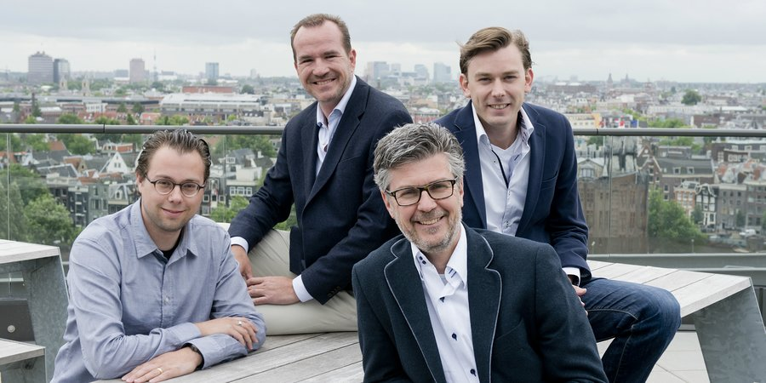
Notes:
Volwassen startup

Slide 9
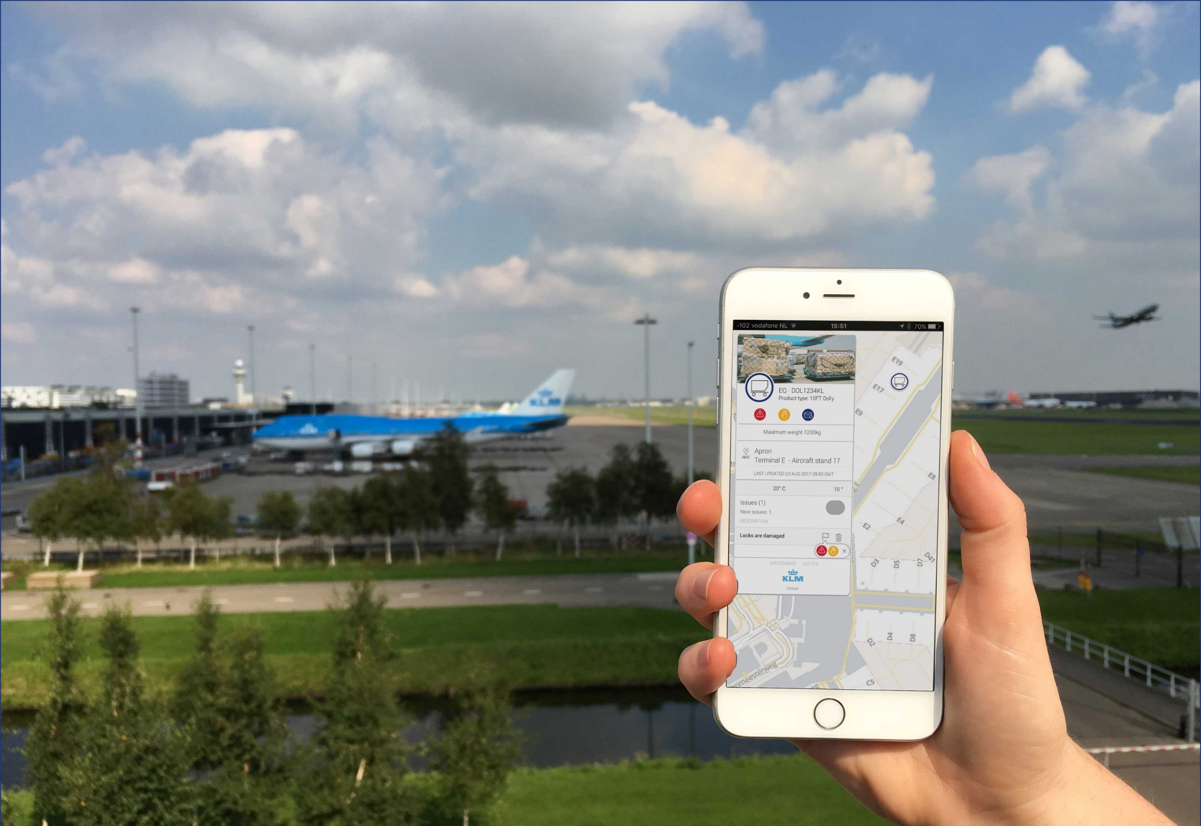
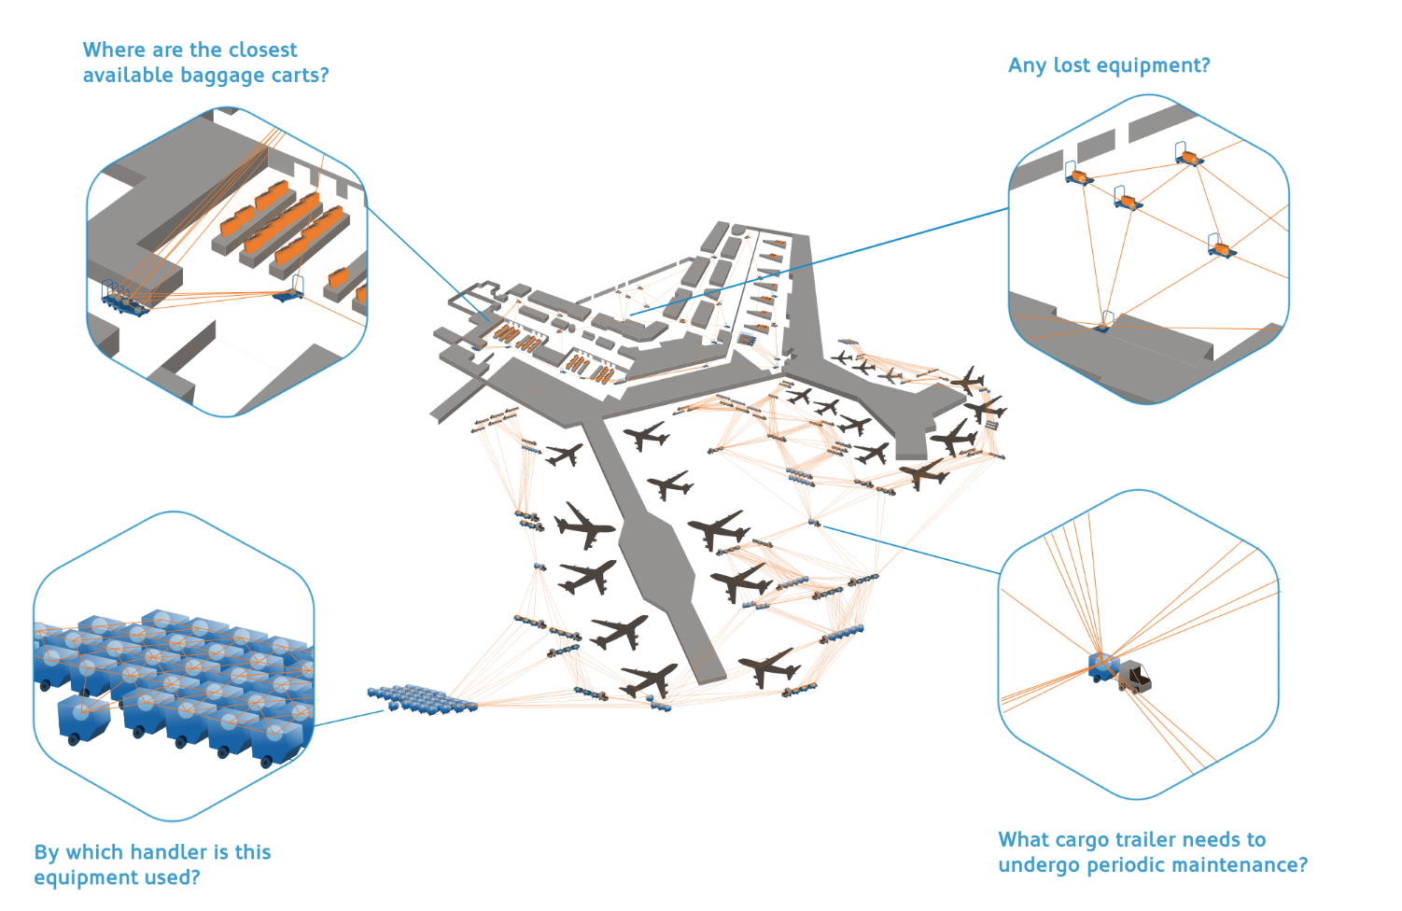
Notes:
Zij hadden een werkende oplossing
Geen nieuwe infrastructuur nodig
NB-IoT

Slide 10
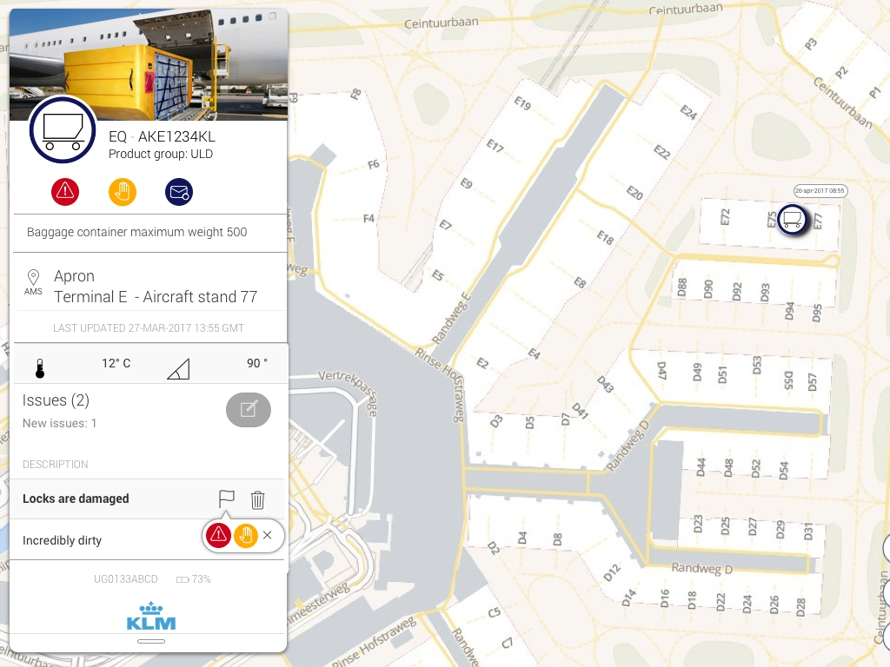
14 Nov
17 Nov
Start PoC op D-pier
22 Nov
Presentatie resultaten
Ontwikkeling NB-IoT tags
Feb ’19
Optimaliseren configuratie
Uitrol NB-IoT devices op al het materieel
Contractvorming
Sep
IoT Challenge
Installatie PoC equipment

Slide 11
Resultaten voor de “klant”
Bijdrage aan de een positieve PRM beleving
Hogere tevredenheid van de airlines
Verhoging rendabiliteit van de business
Stijging van de medewerker tevredenheid
Afname ‘verdwenen’ rolstoelen
Een positieve bijdrage aan het image van Schiphol

Slide 12
Ontwikkeling is een continue proces
Real-time inzicht ETA bij airlines
Technische monitoring caddies
Optimalisatie data gestuurd werken
Unaccompanied Minor dienstverlening
Zelfrijdende rolstoelen…

Slide 13
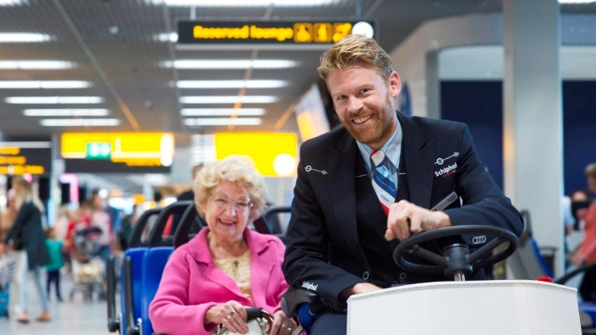
Samen zorgen voor een fijne en betrouwbare reis.
Altijd.
Notes:
4 jaar door op Schiphol

